Slide 1
AWS VPC 구축이론 및 VPC 중심 네트워크 구성하기
김재현

Slide 2
목차
AWS VPC
VPC 중심 네트워크 구성
Hybrid Networking

Slide 3
AWS VPC

Slide 4
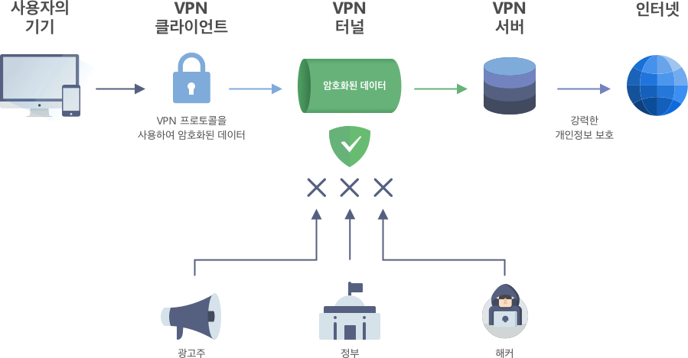
Virtual Private Network(VPN)
VPN은 인터넷을 통해 디바이스 간에 네트워크 연결을 생성한다.
VPN은 퍼블릭 네트워크를 통해 데이터를 안전하게 익명으로 전송하는 데 사용된다.
또한 사용자 IP주소를 마스킹하고 데이터를 암호화하여 수신 권한이 없는 사람이 읽을 수 없도록 한다.

Slide 5
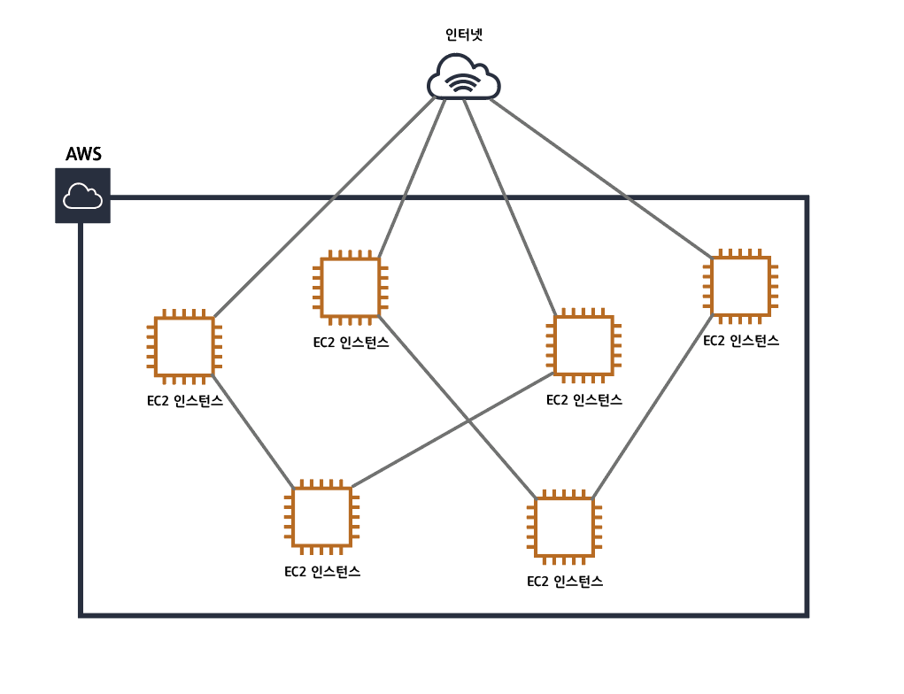
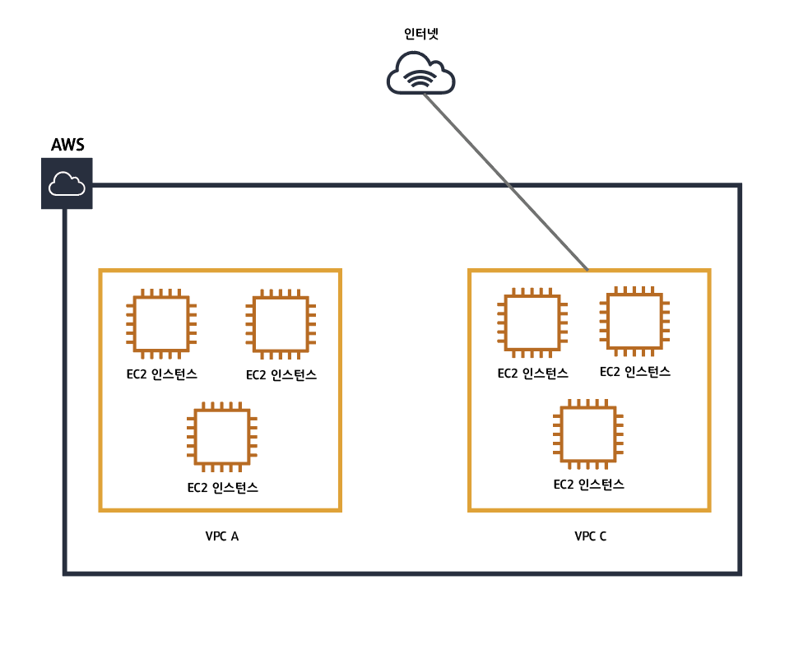
AWS VPC
Amazon Virtual Private Cloud(Amazon VPC)는 사용자가 정의한 가상 네트워크이다.
사용자가 구성요소들을 이용하여 원하는 형태로 네트워크망을 구축할 수 있다.
Notes:
Vpc가 없으면 ec2 인스턴스들이 서로 거미줄처럼 연결되고 인터넷과 연결, 이런 구조는 시스템의 복잡도를 엄청나게 끌어올리며 하나의 인스턴스만 추가되도 모든 인스턴스를 수정해야 함

Slide 6
VPC 구성요소
Subnet – VPC를 특정 범위로 나눈 범위
RouteTable – 네트워크 트래픽을 전달한 위치가 명시된 규칙 집합 테이블
Internet GW – VPC의 리소스에서의 인터넷 통신을 활성화하기 위한 게이트 웨이
NAT GW – 네트워크 주소 변환을 통해 private subnet에서 인터넷 통신을 연결하는 게이트웨이
VPC endpoint – NAT, IGW 등을 통하지 않고 AWS의 서비스를 비공개로 연결 가능하게 하는 서비스

Slide 7
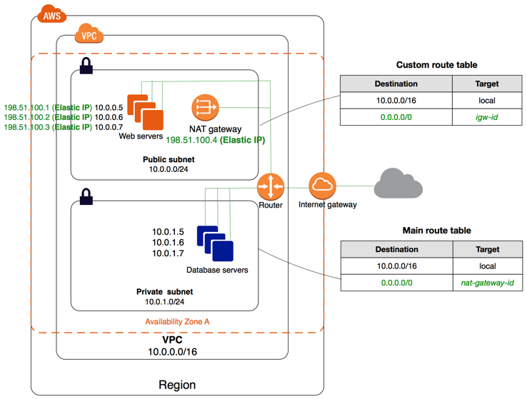

Slide 8
CIDR(Classless Inter-Domain Routing)
클래스 없이 유연하게 네트워크 영역을 나누어 IP주소를 할당하는 방식
255.255.255.255
00000000.00000000.00000000.00000000

Slide 9
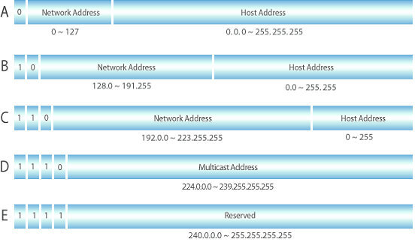
클래스 구분 체계

Slide 10
CIDR는 /16, /24, /32 로 사용한다
/16
00000000.00000000.00000000.00000000
/24
00000000.00000000.00000000.00000000
/32
00000000.00000000.00000000.00000000
Notes:
옥텟
호스트 수가 늘어나서 할당 가능한 ip주소의 수가 고갈되고 라우팅 테이블의 크기가 커지는 문제를 해결하기 위해

Slide 11
Ex) IP주소가 10.0.1.0/16 일 때
00001010.00000000.00000001.00000000
즉 10.0.1.0/16의 CIDR 그룹에는 10.0.1.0 부터 10.0.255.255가 된다

Slide 12
Ex) IP주소가 10.0.1.0/24 일 때
00001010.00000000.00000001.00000000
즉 10.0.1.0/16의 CIDR 그룹에는 10.0.0.0 부터 10.0.1.255가 된다
Notes:
256개의 IP주소 생성 가능

Slide 13
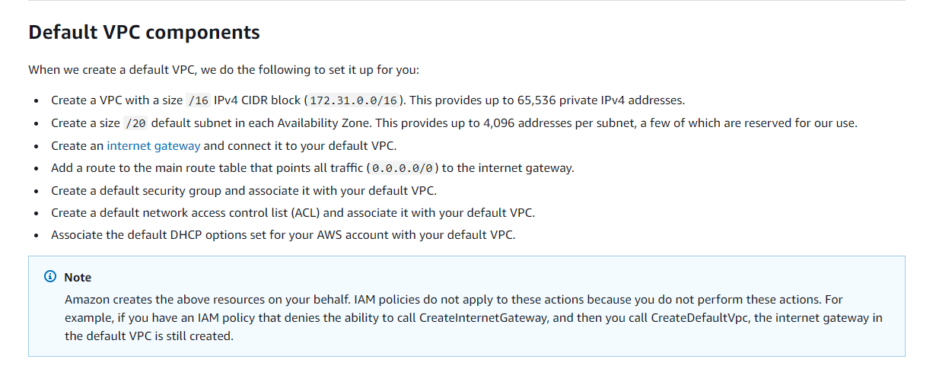
Notes:
256개의 IP주소 생성 가능

Slide 14
VPC 중심 네트워크 구성

Slide 15
VPC 대역 정하기
IPv4의 경우 /16(65,536) ~ /28(16개) 넷마스크 허용
RFC 1918에 정의된 사설 IP대역 사용 권장
10.0.0.0/8: 10.0.0.0 ~ 10.255.255.255
172.16.0.0/12: 172.16.0.0 ~ 172.31.255.255
192.168.0.0/16: 192.168.0.0 ~ 192.168.255.255
VPC CIDR 변경 불가, 대역 추가는 가능
(선택사항) IPv6sms VPC 대역은 /56, 각 서브넷은 /64 고정
서브넷마다 예약된 IP 고려 필요 (예: 10.1.0.0/24)
10.1.0.0: 네트워크 주소
10.1.0.1: AWS에서 VPC 라우터용으로 예약
10.1.0.2: AWS에서 예약
10.1.0.3: AWS에서 나중에 사용하려고 예약
10.1.0.255: 네트워크 브로드캐스트 주소

Slide 16
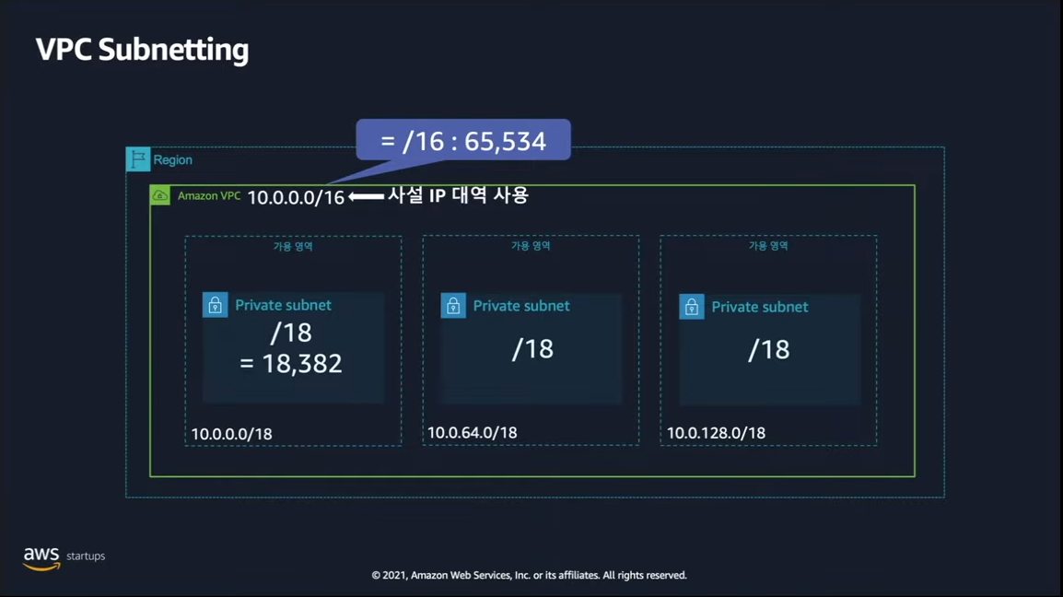
VPC Subnetting

Slide 17
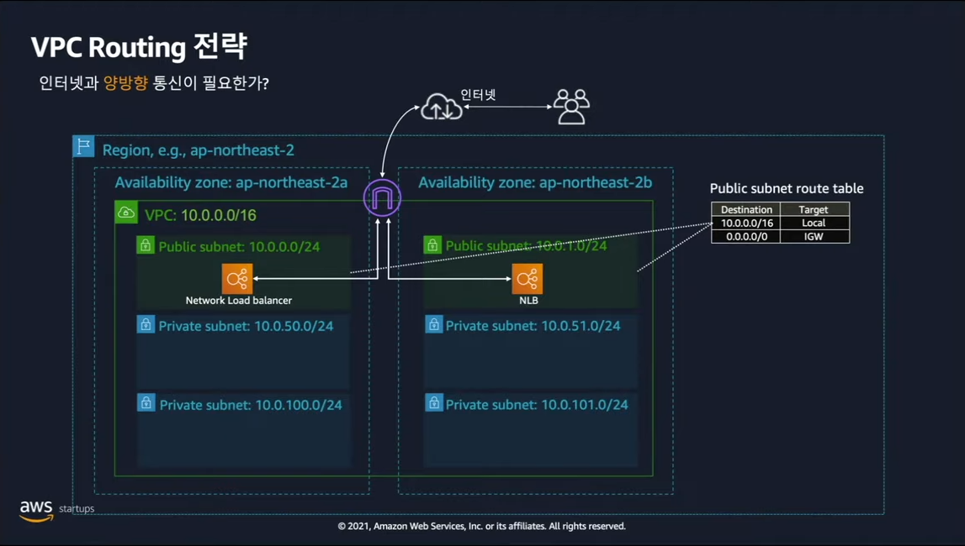
VPC Routing 전략
Notes:
퍼블릭 서브넷은 연결된 라우트 테이블애 VPC에서 사용하는 IP대역 이외에 모든 트래픽을 인터넷 게이트웨이로 라우팅 되도록 설정하는 것
퍼블릭 서브넷에는 외부 인터넷과 양방향 통신이 필요한가 여부를 확인하여 필요한 경우에 여기에 배포 예를 들어 네트워크 로드밸런서 즉 NLB가 인터넷 facing 용이라면 사용자가 nlb주소로 http요청을 해야하므로
퍼블릭 서브넷에 배치해야함

Slide 18
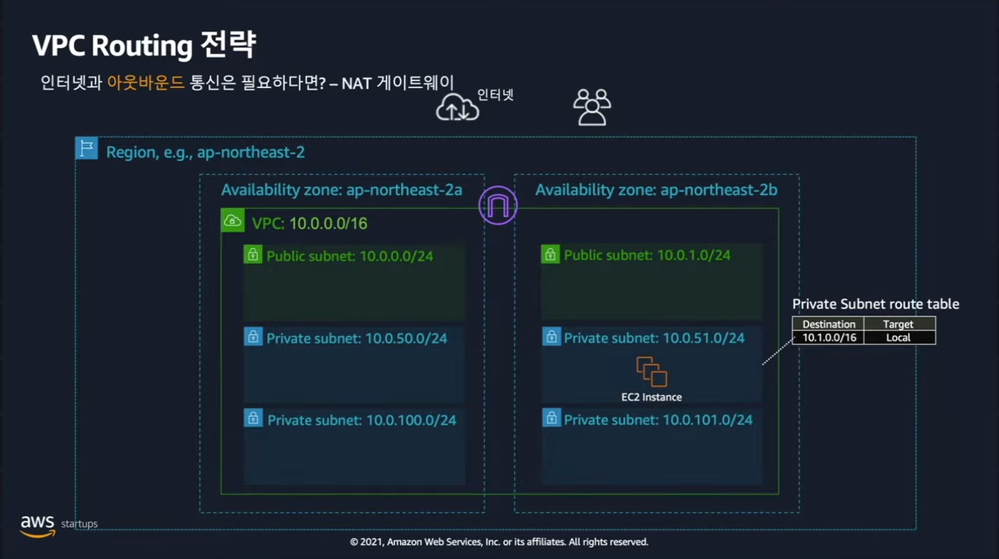
VPC Routing 전략
Notes:
프라이빗 서브넷에서 인터넷에 연결하려면 두가지가 필요함
네트워크 트래픽이 외부로 나갈 수 있도록 설정
이 서버들은 사설 IP만 있기때문에 public IP가 필요
이 때 nat 게이트 웨이를 사용할 수 있다

Slide 19
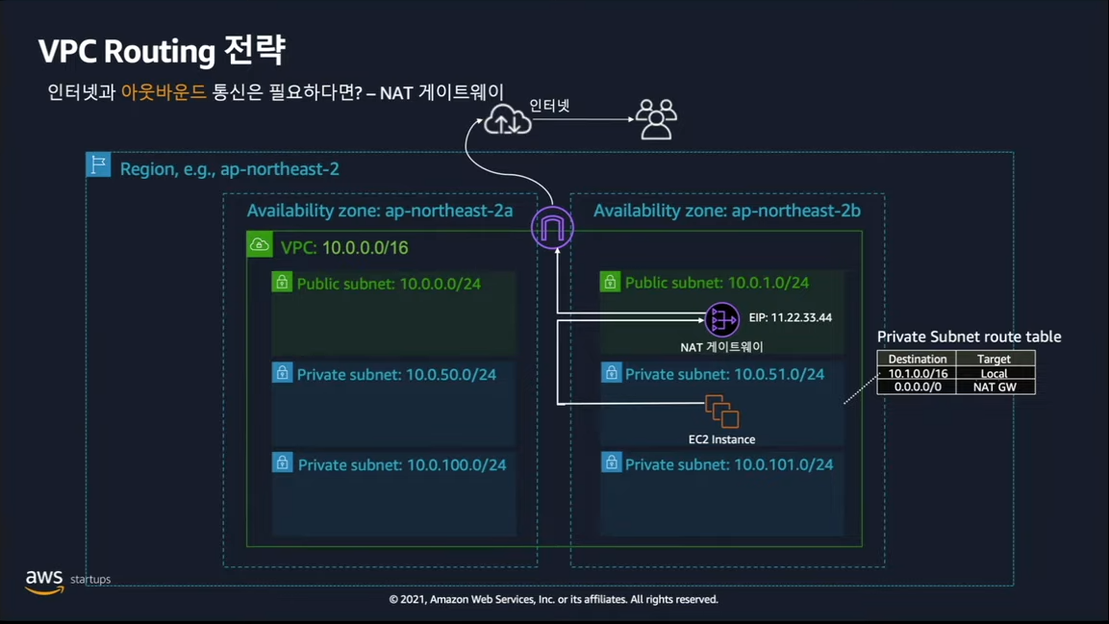
VPC Routing 전략

Slide 20
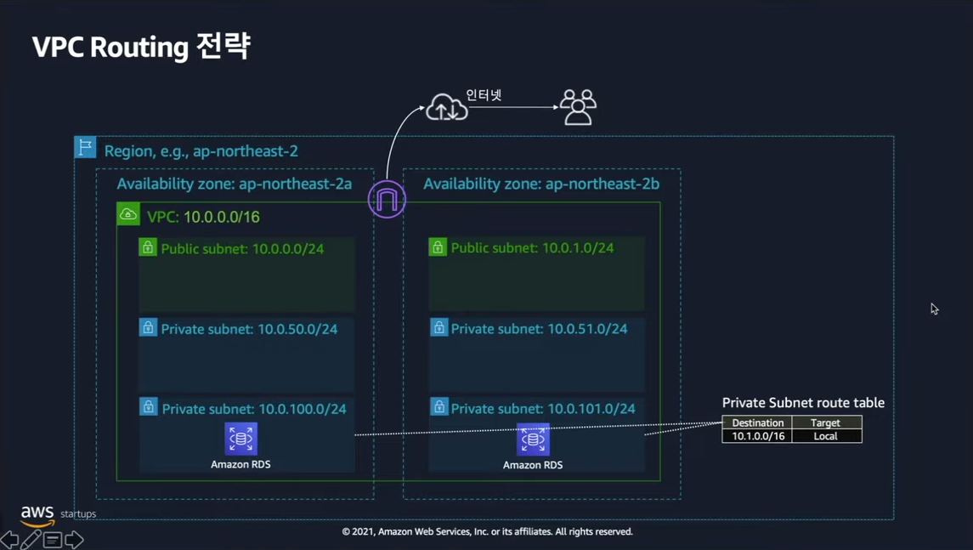
VPC Routing 전략

Slide 21
Hybrid Networking

Slide 22
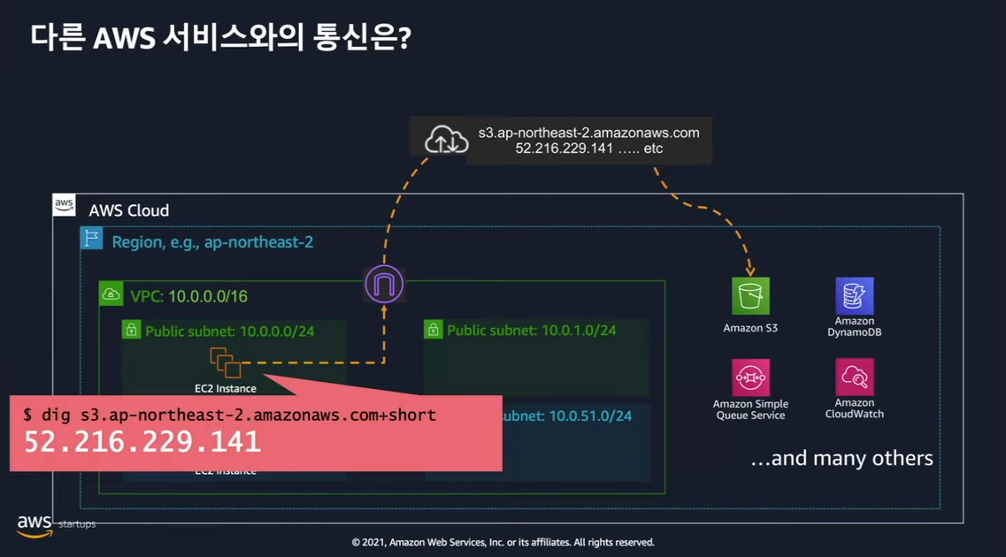
Hybrid Networking
게이트웨이 엔드포인트
인터페이스 엔드포인트(PrivateLink)

Slide 23
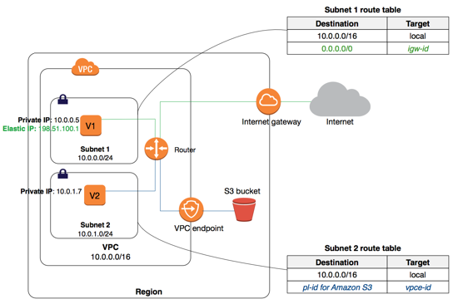
Gateway Endpoint
게이트웨이 엔드포인트는 VPC용 인터넷 게이트웨이 또는 NAT 디바이스가 없어도 Amazon S3 및 DynamoDB에 대한 안정적인 연결을 제공한다.

Slide 24
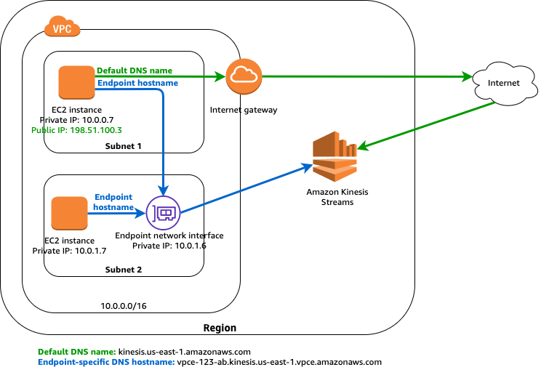
Interface VPC Endpoint(AWS PrivateLink)
인터페이스 VPC 엔드포인트(인터페이스 엔드포인트)를 통해 AWS PrivateLink로 지원하는 서비스에 연결할 수 있다.

Slide 25
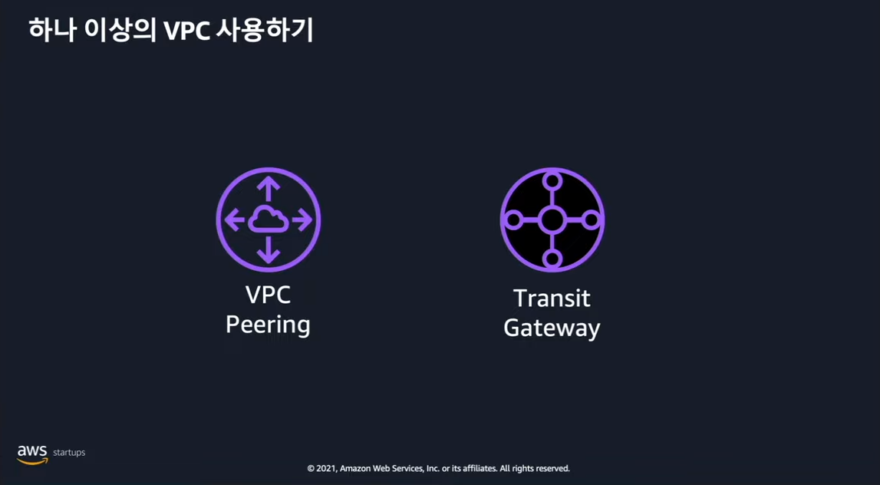
하나 이상의 VPC 사용하기

Slide 26
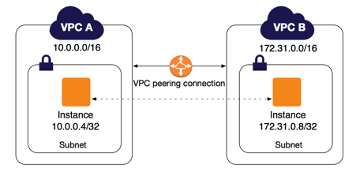
VPC Peering
VPC 피어링 연결은 프라이빗 IPv4 주소 또는 IPv6 주소를 사용하여 두 VPC 간에 트래픽을 라우팅할 수 있도록 하기 위한 두 VPC 사이의 네트워킹 연결이다.
동일한 네트워크에 속하는 경우와 같이 VPC의 인스턴스가 서로 통신할 수 있다.
사용자의 자체 VPC 또는 다른 AWS 계정의 VPC와 VPC 피어링 연결을 만들 수 있다. 또한 VPC는 다른 리전에 있을 수 있다(리전 간 VPC 피어링 연결이라고도 함).

Slide 27
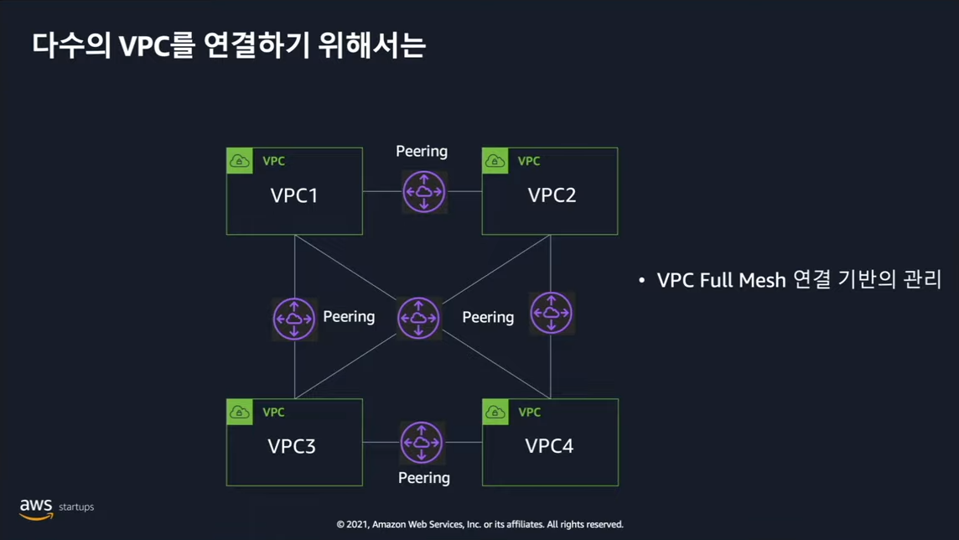
하나 이상의 VPC 사용하기

Slide 28
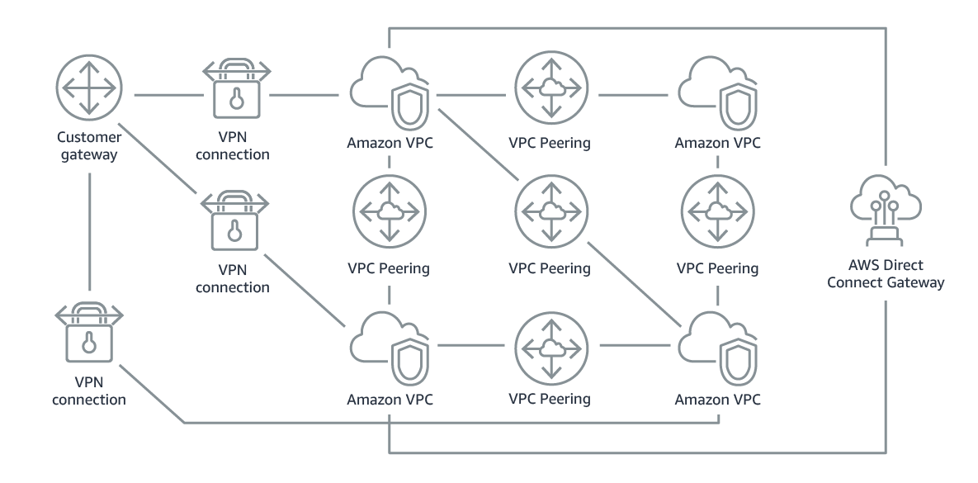
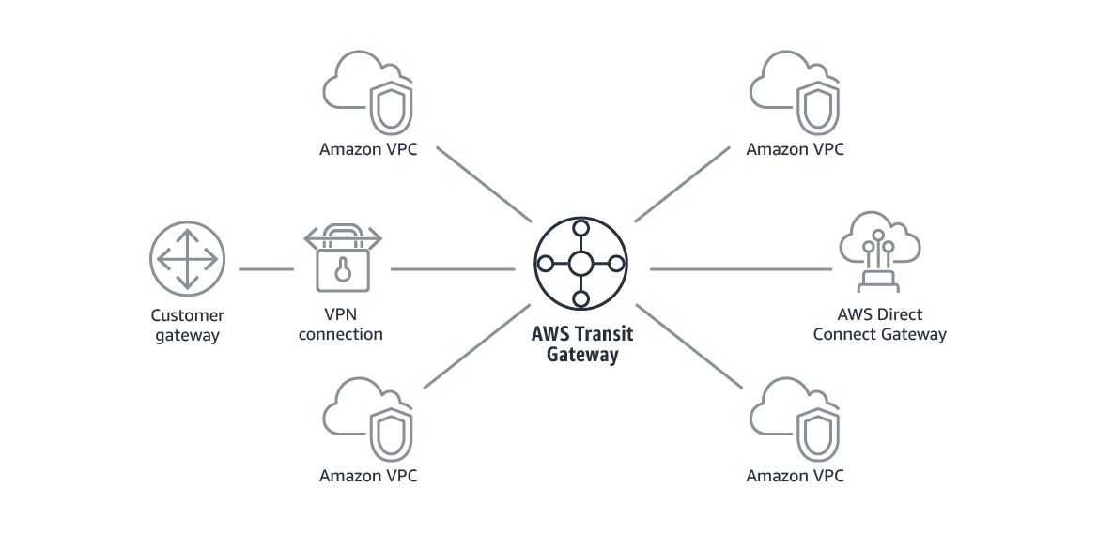
Transit Gateway
Transit Gateway는 가상 사설 클라우드(VPC)와 온프레미스 네트워크를 상호 연결하는데 사용할 수 있는 네트워크 전송 허브.
Transit Gateway 미사용 시
Transit Gateway 사용 시

Slide 29
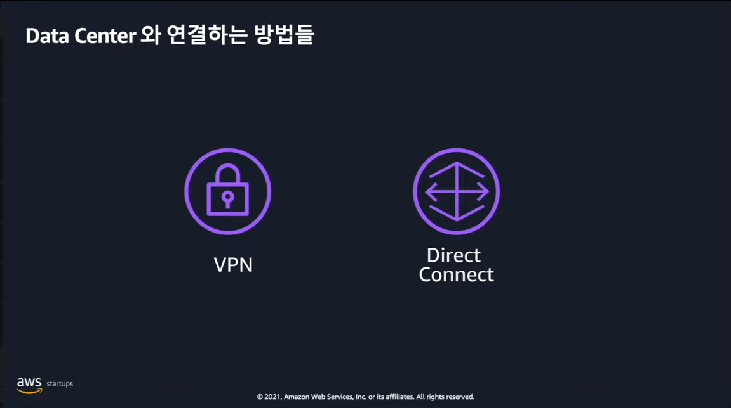
Data Center와 연결하는 방법들

Slide 30
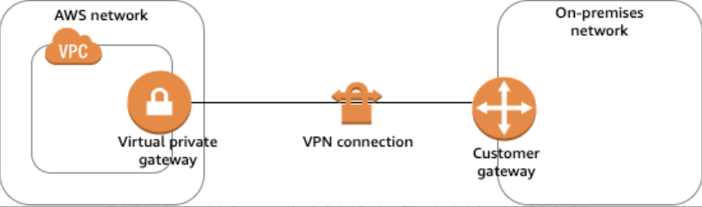
AWS Site-to-Site VPN
기본적으로 Amazon VPC로 시작하는 인스턴스는 원격 네트워크와 통신할 수 없다.
AWS Site-to-Site VPN 연결을 통해 트래픽을 전달하도록 라우팅을 구성하여 VPC에서 원격 네트워크에 대한 액세스를 활성화할 수 있다.

Slide 31
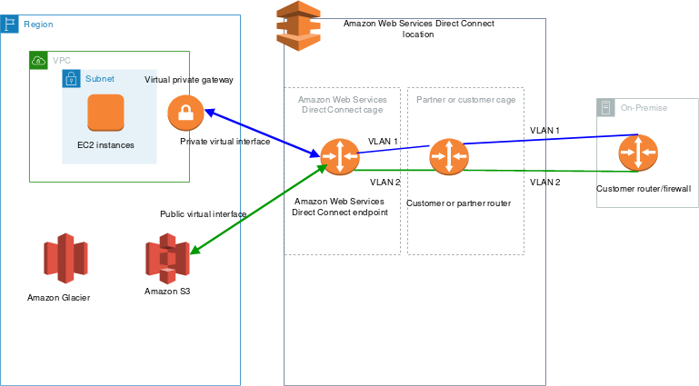
AWS Direct Connect
AWS Direct Connect를 사용하면 표준 이더넷 광섬유 케이블을 통해 내부 네트워크를 AWS Direct Connect 위치에 연결할 수 있다.
Notes:
인터넷 서비스 제공업체를 우회하여 서비스하므로 보안에서 유리함

Slide 32
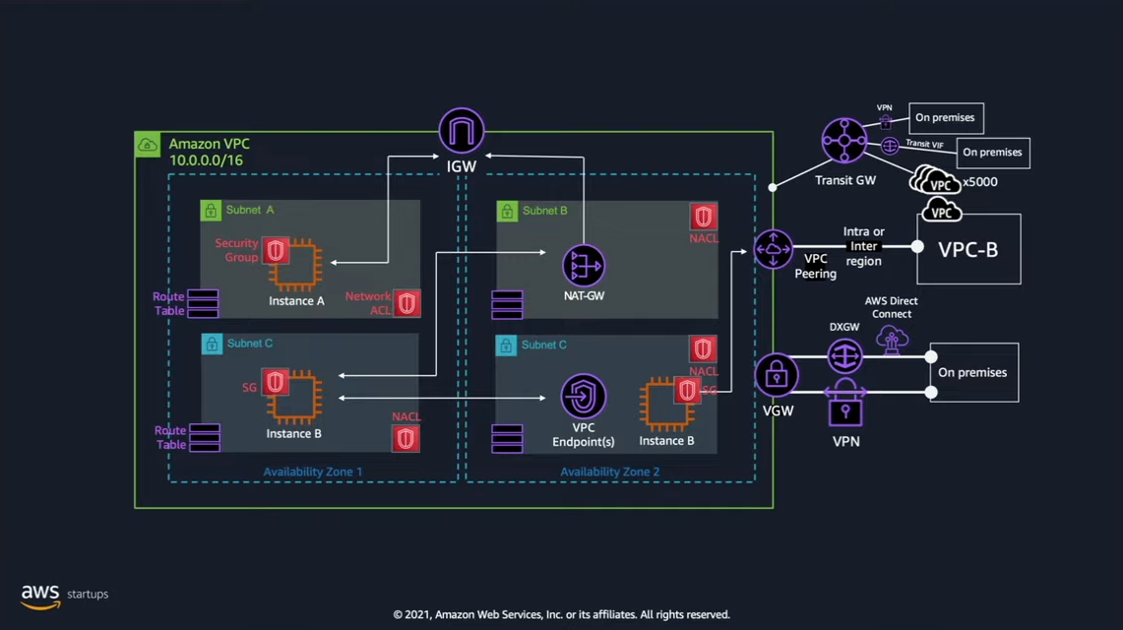
Notes:
인터넷 서비스 제공업체를 우회하여 서비스하므로 보안에서 유리함

